Slide 1
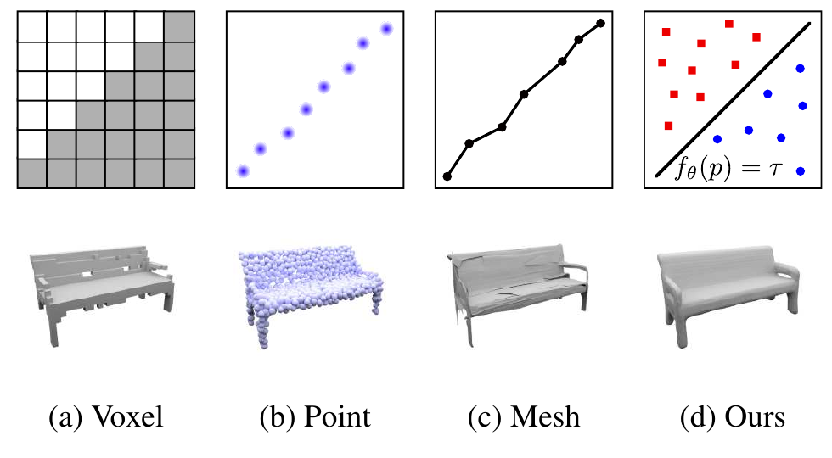
形を点・格子で出力せず、関数の境界で表す
Occupancy Networks：占有確率の境界を3D表面とし、必要時にメッシュ化する
表現の切替
fθ(p, x) → 占有確率
入力：3D座標 p ＋ 観測 x
出力：その点が形状の内側にある確率
分類境界 ＝ 3D表面
固定した格子の値ではなく、連続関数の境界として形状を表す。
利用時は関数を評価し、MISEで等値面をメッシュ抽出。
原図：Mescheder et al., Fig. 1（CVPR 2019, p. 4460）
変わるのは形の持ち方。Occupancy Networks も、推論時にはメッシュを抽出できる。
Mescheder, Oechsle, Niemeyer, Nowozin & Geiger · “Occupancy Networks” · CVPR 2019 · Fig. 1, §3.1, §3.3
Notes:
[Sources]
Lars Mescheder, Michael Oechsle, Michael Niemeyer, Sebastian Nowozin, and Andreas Geiger. “Occupancy Networks: Learning 3D Reconstruction in Function Space.” CVPR 2019, pp. 4460–4470. DOI: 10.1109/CVPR.2019.00459.
https://openaccess.thecvf.com/content_CVPR_2019/papers/Mescheder_Occupancy_Networks_Learning_3D_Reconstruction_in_Function_Space_CVPR_2019_paper.pdf
Figure: original Fig. 1, p. 4460. Claims on fθ(p,x), occupancy probability, and decision boundary: §3.1. Mesh extraction with MISE: §3.3. The visible figure is cropped only to remove the surrounding article text; its panels, labels, and contents are unchanged.
[/Sources]

